Slide 1
Lesson 5
投石機
Catapult
S2 Little Makers Class - Unit 2: Advanced Hands-on STEAM

Slide 2
物資表 Materials List
雪條棍 Ice-cream sticks × 15–20 支
橡筋 Rubber bands × 10 條
膠匙 Plastic spoons × 2 把
膠紙、繩 Adhesive tape, string × 1 套
軟質小球（乒乓球／海綿球） Soft balls (table-tennis / sponge balls) × 3 個
捲尺／長尺 Measuring tape / long ruler × 1 個
數據記錄工作紙 Data record worksheet × 每人 1 張

Slide 3
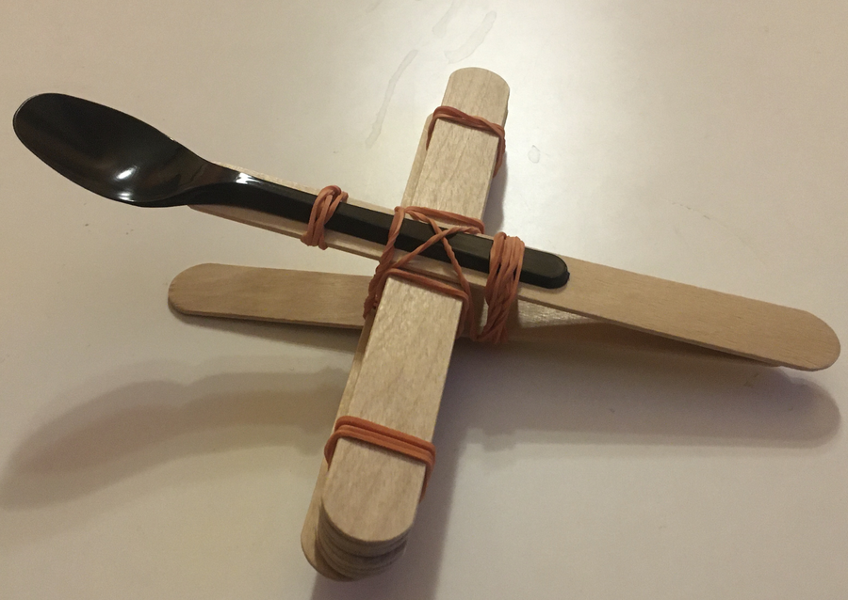

Slide 4
課堂目標
Lesson Objectives
• 指出投石機上的支點、施力臂、受力臂 Identify fulcrum, effort arm and load arm
• 製作可正常發射的投石機 Build a working catapult
• 記錄最少 5 次射程、計算平均值；以公平測試比較支點位置 Record 5+ ranges, find the mean; fair-test fulcrum positions

Slide 5
槓桿三要素
Three Elements of a Lever
• 支點 Fulcrum：槓桿轉動的固定點 —— 發射臂的轉軸 the fixed pivot — the arm's axle
• 施力點 Effort point：施力處 —— 橡筋拉動發射臂的位置 where force is applied — rubber band pull point
• 受力點 Load point：負載處 —— 膠匙／發射物 where the load acts — the spoon / projectile
• 施力臂：支點→施力點；受力臂：支點→受力點 Effort arm: fulcrum→effort; load arm: fulcrum→load

Slide 6
速度與力量的取捨
Speed vs Force Trade-off
• 末端線速度 ＝ 角速度 × 半徑（v ＝ ωr） Tip speed = angular speed × radius
• 受力臂愈長 → 末端速度愈大 → 射程愈遠 Longer load arm → faster tip → longer range
• 代價：方向愈難控制，準確度下降 Trade-off: poorer directional control

Slide 7
公平測試三步
Three Steps of Fair Testing
• 定變量：每次只改變一個變量 Fix variables: change only one at a time
• 量多次：每組條件發射最少 5 次 Repeat: at least 5 launches per setting
• 計平均：以平均數減少偶然誤差 Mean: reduce random error
• 本課：改變支點位置；橡筋圈數、拉後位置、發射物不變 Here: change fulcrum position only

Slide 8
數字例子
Numerical Example
• 支點位置 A：210、225、218、232、215 cm → 平均 220 cm Position A mean = 220 cm
• 支點位置 B（近發射物端）：260、272、255、268、265 cm → 平均 264 cm Position B mean = 264 cm
• 結論：支點愈靠近發射物端，射程愈遠 Conclusion: fulcrum nearer the projectile end → longer range

Slide 9
製作要點
Construction Tips
• 標示預計的支點位置 Mark the planned fulcrum position
• 橡筋多圈綑緊，儲存扭力 Wind rubber bands tightly over several turns
• 發射角度固定：每次拉到同一位置 Fix the launch angle: pull back to the same mark

Slide 10
比賽與數據分析
Competition and Data Analysis
• 每組發射 5 次記錄射程 → 改支點 → 再 5 次 5 launches, change fulcrum, 5 more
• 計算兩組平均射程，繪畫棒形圖 Calculate both means; draw a bar chart
• 比賽：每組以最佳成績參賽 Race: best result counts

Slide 11
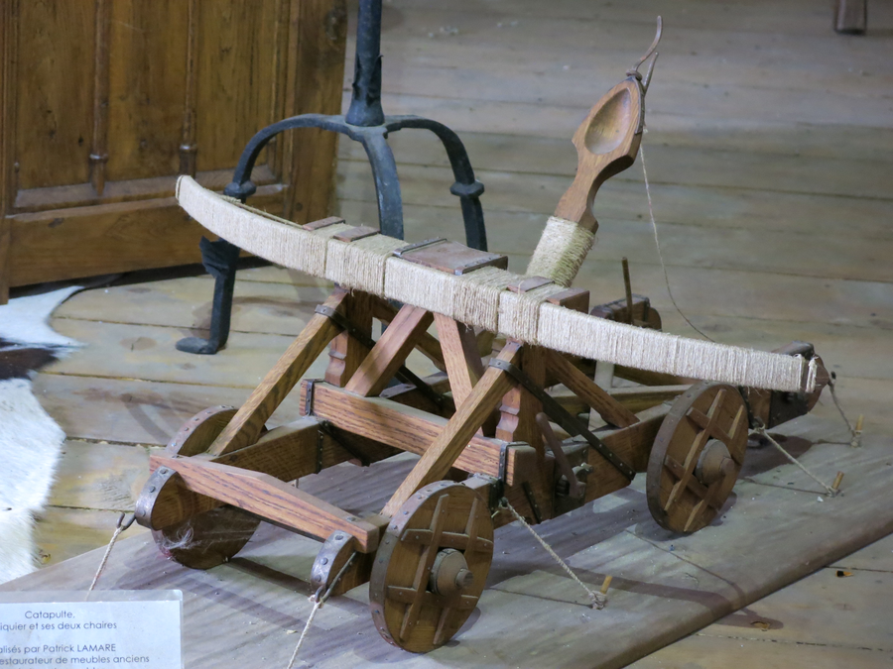

Slide 12
安全須知
Safety Notes
• 只准發射軟質小球（乒乓球／海綿球） Soft balls only
• 發射前確認發射方向無人 Check the launch direction is clear
• 不可指向他人，不可彈射橡筋嬉戲 Never aim at anyone

Slide 13
總結與反思
Summary and Reflection
• 槓桿三要素決定速度與力量的取捨 Lever elements set the speed–force trade-off
• 公平測試＋平均數＝可靠的工程決策 Fair test + mean = reliable engineering decisions
• 關愛反思：拋射原理能否安全傳送物資給有需要的人？ Caring reflection: can launching deliver supplies safely to people in need?

